Slide 1
Побудова графіків та діаграм в Microsoft Ехсеl
Тема:

Slide 2
Продовжте речення
1) Електронні таблиці зручні тим, що дані в них розміщуються у вигляді ….. (таблиці) 2) Кожна клітинка таблиці має своє …… (ім’я)
3) Адреса клітинки складається із назви ……… (стопчика і номера рядка)
4) Файли, в яких зберігаються ЕТ, ще називаються …… (книгами)
5) Кожна книга в Excel складається з …….. (аркушів, листів)
6) Клітинку виділену в даний момент називають… (поточною, активною)
7) В будь-яку клітинку ЕТ можна ввести … (числа, текст, формули)
8) Введення формули починається із знаку … (=)

Slide 3
Діаграми в Excel 2007
Якщо електронна таблиця містить велику кількість числових даних, то проаналізувати їх (порівняти, оцінити їх зміни з протягом часу, встановити співвідношення між ними тощо) достатньо важко. Провести аналіз великої кількості числових даних значно легше, якщо ці дані зобразити графічно.
Для графічного зображення числових даних використовують діаграми.
Діаграма - це графічне зображення, в якому числові дані подаються у вигляді геометричних фігур.
Діаграми в Excel 2007 будуються за даними, представленими в електронної таблиці.
В Excel 2007 можна побудувати діаграми 11 типів, назви і приклади яких наведені в таблиці

Slide 4
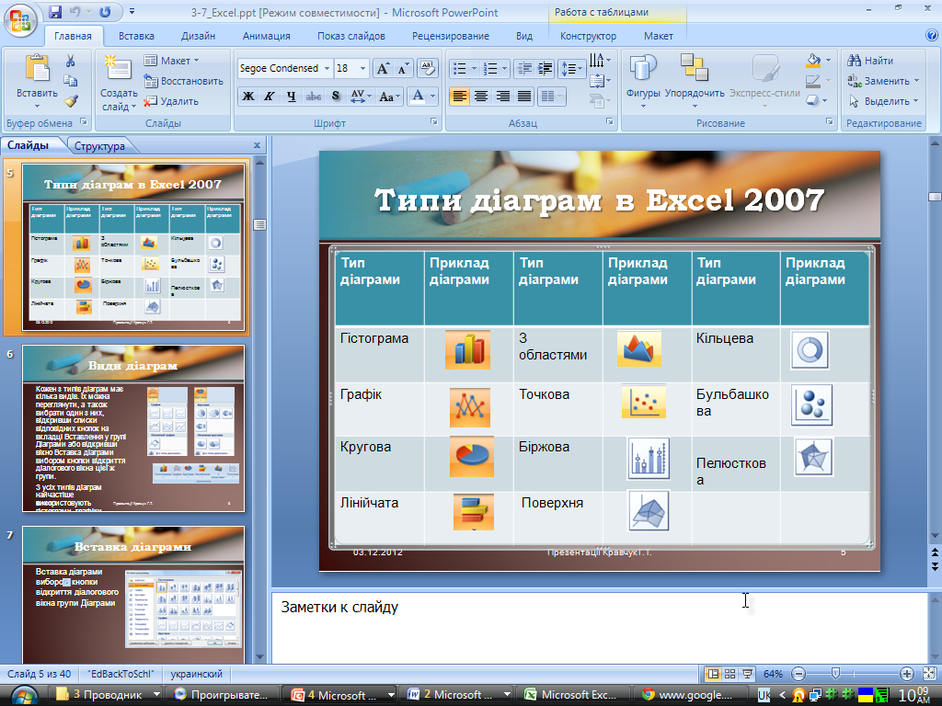
Типи діаграм в Excel 2007

Slide 5
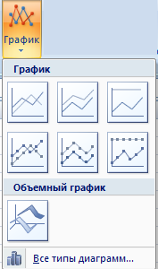
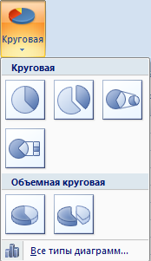

Види діаграм
Кожен з типів діаграм має кілька видів. Їх можна переглянути, а також вибрати один з них, відкривши списки відповідних кнопок на вкладці Вставлення у групі Діаграми або відкривши вікно Вставка діаграми вибором кнопки відкриття діалогового вікна цієї ж групи.
З усіх типів діаграм найчастіше використовують гістограми, графіки, кругові, лінійчаті і точкові діаграми.

Slide 6
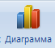
Вставка діаграми
Вставка діаграми вибором кнопки з з меню вставка.
Відкриття діалогового вікна групи Діаграми

Slide 7

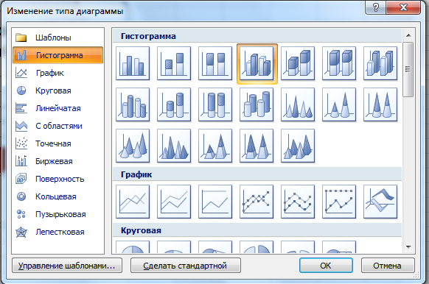
Зміна типу або виду діаграми
1. Вибрати діаграму.
2. Виконати Конструктор, Тип, Змінити тип діаграми і у вікні Зміна типу діаграми, яке, крім назви, повністю збігається з вікном Вставка діаграми, вибрати потрібний тип і вид діаграми або відкрити на вкладці Вставлення у групі Діаграми список кнопки відповідного типу діаграм і вибрати необхідний вид діаграми.

Slide 8


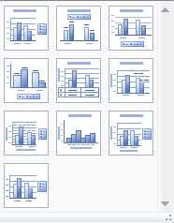
Зміна типу або виду діаграми
Якщо в області діаграми відсутні назва, назви осей, легенда, то додати їх можна вибором одного зі стандартних макетів діаграм на вкладці Конструктор у групі Макети діаграм. Після того як ці об'єкти з'являться в області діаграми, можна вибрати їх і редагувати.

Slide 9
Редагування макета діаграми
Якщо жоден із макетів не влаштовує, можна обрати найближчий до бажаного і відредагувати його.
Для редагування макета можна використовувати списки кнопок групи Підписи вкладки Макет. Зокрема, можна виділити діаграму і однієї з команд зі списку кнопки Підписи даних встановити режим відображення рядів даних з електронної таблиці на відповідних геометричні фігури.
Командами зі списків кнопок Осі і Сітка групи Осі цієї ж вкладки можна встановлювати режими відображення осей, наявність основних і проміжних поділок сітки на кожній з осей.
Для видалення об'єкта діаграми потрібно вибрати його і натиснути клавішу Delete.

Slide 10
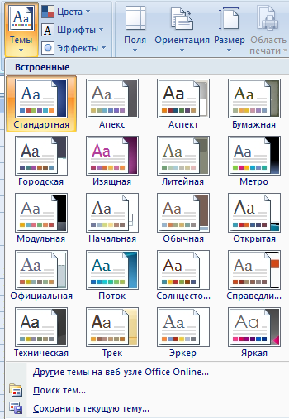
Форматування діаграм
Для форматування діаграми можна на вкладці Конструктор у групі Стилі діаграм вибрати один із стилів оформлення діаграми.
Набір стилів можна змінити, виконавши Розмітка сторінки, група команд Теми, Теми і вибравши зі списку іншу тему. При цьому змінюється не тільки набір стилів, але і оформлення самої діаграми.

Slide 11
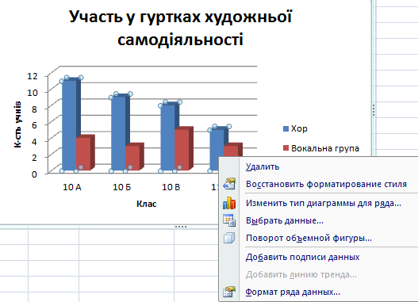
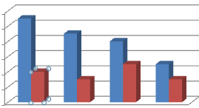
Форматування діаграм
Для форматування окремого об'єкта діаграми його також потрібно виділити. Для виділення об'єкта можна вибрати його з використанням миші. Можна також на вкладці Макет або Формат у групі Поточний фрагмент вибрати назву цього об'єкта в списку поля Елементи діаграми. Деякі об'єкти діаграми, наприклад ряд, складаються з декількох частин. Щоб виділити тільки одну частину, наприклад окрему точку, потрібно спочатку виділити весь об'єкт, а потім повторно вибрати потрібну його частину.

Slide 12
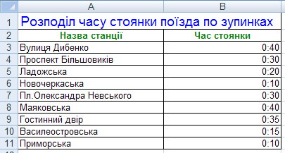
Практичне завдання
Завдання: Створіть стопчикову діаграму розподілу часу зупинки потягів по станціях .

Slide 13
Підведення підсумків уроку.
1. Назвіть типи діаграм в Excel 2007.
2. Назвіть об'єкти діаграм в Excel 2007.
3. Як вставити діаграму?

